Slide 1

5
3
5
مراجعة
الدرس 20
الدرس 19
الدرس 18
الدرس 17

Slide 2






أيقونات توجيهية
توجيهات الأستاذ(ة)
تعيين تلميذ للإجابة
المرور بين الصفوف
عرض فيديو
المرور للشريحة الموالية بعد عرض الفيديو
العمل في ثنائيات

Slide 3

برمجة الأسبوع الخامس
(ة)خاص بالأستاذ
الدرس 18
الدرس 17
النسبة المئوية (2)
النسبة المئوية (1)
الدرس 20
الدرس 19
حل المسائل
فصل الملايين: قراءة وكتابة
النسبة المئوية (3)
مراجعة
مراجعة وتثبيت دروس الأسبوع

Slide 4
درس اليوم
(ة)خاص بالأستاذ
حل مسائل: توليف

Slide 5

(ة)خاص بالأستاذ
مراحل الدرس
افتتاح الدرس
1
نمذجة
2
ممارسة موجهة
3
ممارسة مستقلة
4
اختتام الدرس
5

Slide 6
(ة)خاص بالأستاذ
عند نهاية الدرس
على الأقل 80% من المتعلمين سيكونون قادرين على:
حل مسائل باستعمال النموذج المناسب

Slide 7




مرحباً سنتابع درسا جديدا

Slide 8

(ة)خاص بالأستاذ
افتتاح الدرس
1
تصحيح الواجبات المنزلية
الحساب الذهني

Slide 9


1
صححوا. لديكم دقيقة واحدة
1800 – 1200 = 600
مبلغ التخفيض هو 600 درهما
$\frac{600 ×100 }{1 800}$ = 33,33 %
نسبة التحفيض هي: 33,33%
100 | 1 800 | ثمن الهاتف
؟ | 600 | مبلغ التخفيض

Slide 10

(ة)خاص بالأستاذ

Slide 11

سنبدأ بالحساب الذهني. خذوا كراسات الحساب الذهني صفحة 17.

Slide 12
عرض فيديو الحساب الذهني

Slide 13
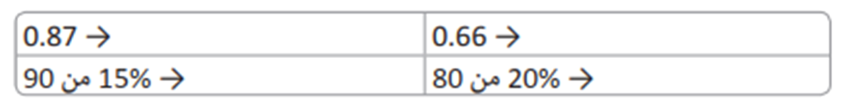




صححوا
$\frac{87}{100}$ = 87 %
$\frac{66}{100}$ = 66 %
$\frac{90 x 15}{100}$ = 13,5
$\frac{80 x 20}{100}$ = 16

Slide 14
(ة)خاص بالأستاذ
نمذجة
2
أحل مسألة باستعمال النموذج المناسب

Slide 15


الآن سنتعلم كيف نحل مسألة باستعمال النموذج المناسب

Slide 16
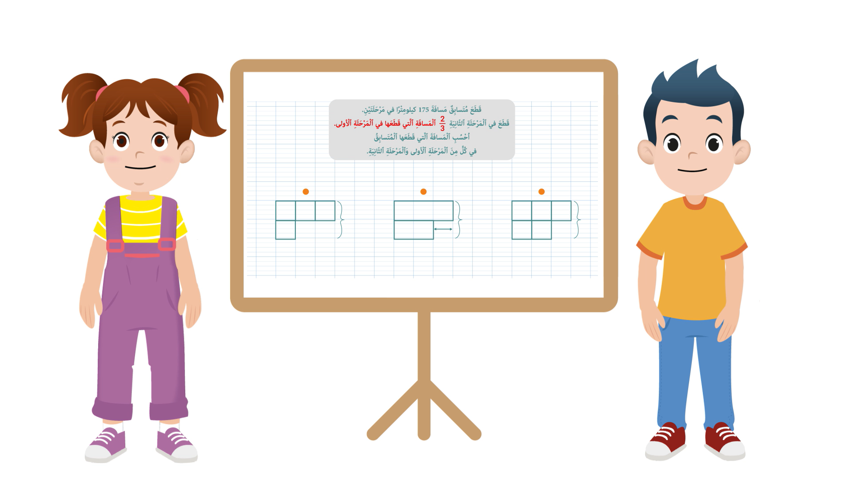
عرض فيديو النمذجة

Slide 17

من يذكرنا بما تعلمناه؟

Slide 18
(ة)خاص بالأستاذ
الممارسة الموجهة 1
ممارسة موجهة
3
3
3
النشاط 1
النشاط 2

Slide 19

خذوا ألواحكم.

Slide 20
ماذا نفعل في الخطوة الأولى؟
أختار
3
أحدد
2
أقرأ المسألة
1
بَلَغَ عَدَدُ زُوّارِ مَعْرِضِ الْكِتابِ فِي الْيَوْمِ الثّانِي 3 أَضْعافِ عَدَدِ الزُّوّارِ فِي الْيَوْمِ الأَوَّلِ، عِلْمًا أَنَّ مَجْموعَ الزُّوّارِ خِلالَ هَذَيْنِ الْيَوْمَيْنِ بَلَغَ 1800 زائِراً.
اِحُسِبْ عَدَدَ زُوّارِ الْمَعْرِضِ فِي الْيَوْمِ الأَوَّلِ وَفِي الْيَوْمِ الثّانِي.

Slide 21
ما هي معطيات المسألة؟
أختار
3
أحدد
2
أقرأ المسألة
1
بَلَغَ عَدَدُ زُوّارِ مَعْرِضِ الْكِتابِ فِي الْيَوْمِ الثّانِي 3 أَضْعافِ عَدَدِ الزُّوّارِ فِي الْيَوْمِ الأَوَّلِ، عِلْمًا أَنَّ مَجْموعَ الزُّوّارِ خِلالَ هَذَيْنِ الْيَوْمَيْنِ بَلَغَ 1800 زائِراً.
اِحُسِبْ عَدَدَ زُوّارِ الْمَعْرِضِ فِي الْيَوْمِ الأَوَّلِ وَفِي الْيَوْمِ الثّانِي.

Slide 22
ماذا نفعل في الخطوة الثانية؟
أختار
3
أحدد
2
أقرأ المسألة
1
بَلَغَ عَدَدُ زُوّارِ مَعْرِضِ الْكِتابِ فِي الْيَوْمِ الثّانِي 3 أَضْعافِ عَدَدِ الزُّوّارِ فِي الْيَوْمِ الأَوَّلِ، عِلْمًا أَنَّ مَجْموعَ الزُّوّارِ خِلالَ هَذَيْنِ الْيَوْمَيْنِ بَلَغَ 1800 زائِراً.
اِحُسِبْ عَدَدَ زُوّارِ الْمَعْرِضِ فِي الْيَوْمِ الأَوَّلِ وَفِي الْيَوْمِ الثّانِي.

Slide 23
على الألواح اكتبوا رقم نوع الوضعية
أختار
3
أحدد
2
أقرأ المسألة
1
بَلَغَ عَدَدُ زُوّارِ مَعْرِضِ الْكِتابِ فِي الْيَوْمِ الثّانِي 3 أَضْعافِ عَدَدِ الزُّوّارِ فِي الْيَوْمِ الأَوَّلِ، عِلْمًا أَنَّ مَجْموعَ الزُّوّارِ خِلالَ هَذَيْنِ الْيَوْمَيْنِ بَلَغَ 1800 زائِراً.
اِحُسِبْ عَدَدَ زُوّارِ الْمَعْرِضِ فِي الْيَوْمِ الأَوَّلِ وَفِي الْيَوْمِ الثّانِي.
وضعية هندسية
1
وضعية مقارنة ضربية
2
وضعية مقارنة باستعمال الكسور
3

Slide 24
ارفعوا الألواح

Slide 25
نصحح.
أختار
3
أحدد
2
أقرأ المسألة
1
بَلَغَ عَدَدُ زُوّارِ مَعْرِضِ الْكِتابِ فِي الْيَوْمِ الثّانِي 3 أَضْعافِ عَدَدِ الزُّوّارِ فِي الْيَوْمِ الأَوَّلِ، عِلْمًا أَنَّ مَجْموعَ الزُّوّارِ خِلالَ هَذَيْنِ الْيَوْمَيْنِ بَلَغَ 1800 زائِراً.
اِحُسِبْ عَدَدَ زُوّارِ الْمَعْرِضِ فِي الْيَوْمِ الأَوَّلِ وَفِي الْيَوْمِ الثّانِي.
وضعية هندسية
1
وضعية مقارنة ضربية
2
وضعية مقارنة باستعمال الكسور
3

Slide 26
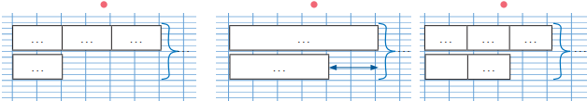
ماذا نفعل في الخطوة الثالثة؟
أختار
3
أحدد
2
أقرأ المسألة
1
بَلَغَ عَدَدُ زُوّارِ مَعْرِضِ الْكِتابِ فِي الْيَوْمِ الثّانِي 3 أَضْعافِ عَدَدِ الزُّوّارِ فِي الْيَوْمِ الأَوَّلِ، عِلْمًا أَنَّ مَجْموعَ الزُّوّارِ خِلالَ هَذَيْنِ الْيَوْمَيْنِ بَلَغَ 1800 زائِراً.
اِحُسِبْ عَدَدَ زُوّارِ الْمَعْرِضِ فِي الْيَوْمِ الأَوَّلِ وَفِي الْيَوْمِ الثّانِي.

Slide 27
على الألواح اكتبوا رقم التمثيل المناسب
أختار
3
أحدد
2
أقرأ المسألة
1
بَلَغَ عَدَدُ زُوّارِ مَعْرِضِ الْكِتابِ فِي الْيَوْمِ الثّانِي 3 أَضْعافِ عَدَدِ الزُّوّارِ فِي الْيَوْمِ الأَوَّلِ، عِلْمًا أَنَّ مَجْموعَ الزُّوّارِ خِلالَ هَذَيْنِ الْيَوْمَيْنِ بَلَغَ 1800 زائِراً.
اِحُسِبْ عَدَدَ زُوّارِ الْمَعْرِضِ فِي الْيَوْمِ الأَوَّلِ وَفِي الْيَوْمِ الثّانِي.
1
2
3

Slide 28
ارفعوا الألواح

Slide 29
من يشرح لنا كيف اختار التمثيل المناسب؟
أختار
3
أحدد
2
أقرأ المسألة
1
بَلَغَ عَدَدُ زُوّارِ مَعْرِضِ الْكِتابِ فِي الْيَوْمِ الثّانِي 3 أَضْعافِ عَدَدِ الزُّوّارِ فِي الْيَوْمِ الأَوَّلِ، عِلْمًا أَنَّ مَجْموعَ الزُّوّارِ خِلالَ هَذَيْنِ الْيَوْمَيْنِ بَلَغَ 1800 زائِراً.
اِحُسِبْ عَدَدَ زُوّارِ الْمَعْرِضِ فِي الْيَوْمِ الأَوَّلِ وَفِي الْيَوْمِ الثّانِي.
1

Slide 30
مثلوا معطيات المسألة واكتبوا متساوية وعبارة الحل
أختار
3
أحدد
2
أقرأ المسألة
1
بَلَغَ عَدَدُ زُوّارِ مَعْرِضِ الْكِتابِ فِي الْيَوْمِ الثّانِي 3 أَضْعافِ عَدَدِ الزُّوّارِ فِي الْيَوْمِ الأَوَّلِ، عِلْمًا أَنَّ مَجْموعَ الزُّوّارِ خِلالَ هَذَيْنِ الْيَوْمَيْنِ بَلَغَ 1800 زائِراً.
اِحُسِبْ عَدَدَ زُوّارِ الْمَعْرِضِ فِي الْيَوْمِ الأَوَّلِ وَفِي الْيَوْمِ الثّانِي.

Slide 31
ارفعوا الألواح

Slide 32
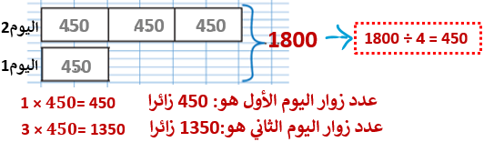
نصحح. من يشرح كيف اختار النموذج الصحيح
أختار
3
أحدد
2
أقرأ المسألة
1
بَلَغَ عَدَدُ زُوّارِ مَعْرِضِ الْكِتابِ فِي الْيَوْمِ الثّانِي 3 أَضْعافِ عَدَدِ الزُّوّارِ فِي الْيَوْمِ الأَوَّلِ، عِلْمًا أَنَّ مَجْموعَ الزُّوّارِ خِلالَ هَذَيْنِ الْيَوْمَيْنِ بَلَغَ 1800 زائِراً.
اِحُسِبْ عَدَدَ زُوّارِ الْمَعْرِضِ فِي الْيَوْمِ الأَوَّلِ وَفِي الْيَوْمِ الثّانِي.

Slide 33
(ة)خاص بالأستاذ
الممارسة الموجهة 1
ممارسة موجهة
3
3
3
النشاط 1
النشاط 2

Slide 34
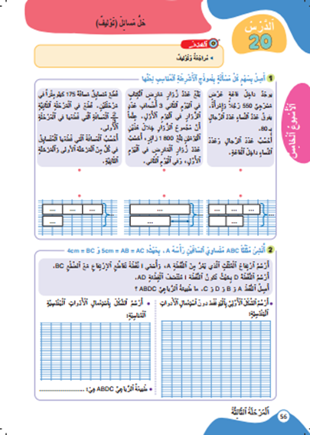
الآن خذوا كراساتكم الصفحة النشاط 2 صفحة 56

Slide 35
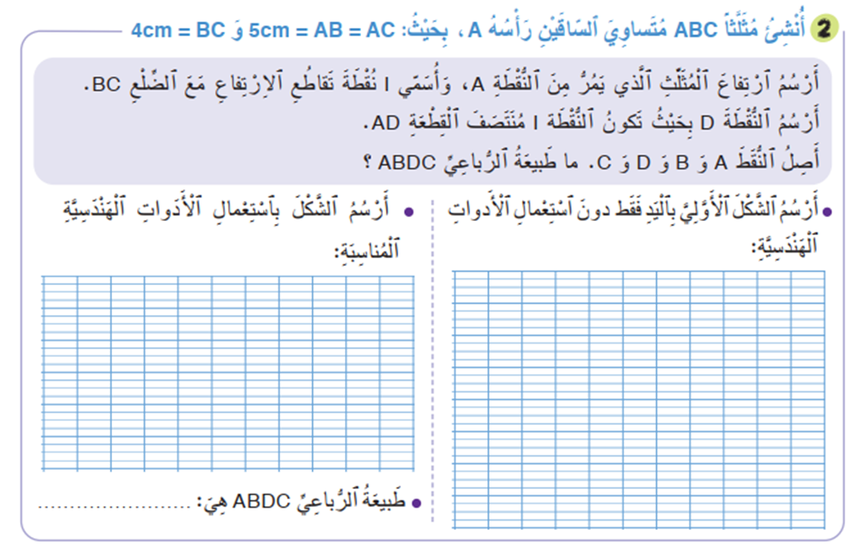
لديكم دقيقتان للإنجاز؛ سأمر بين الصفوف لمساعدتكم؛
2

Slide 36
الآن؛ ستشتغلون في ثنائيات
كل واحد يقارن إنجازه مع إنجاز زميله. تأكدوا أنكم اتبعتم الخطوات بشكل سليم.

Slide 37





صححوا
A
5cm
5cm
B
I
C
4cm
D
معين

Slide 38
(ة)خاص بالأستاذ
ممارسة مستقلة
4
أنجز بمفردي

Slide 39
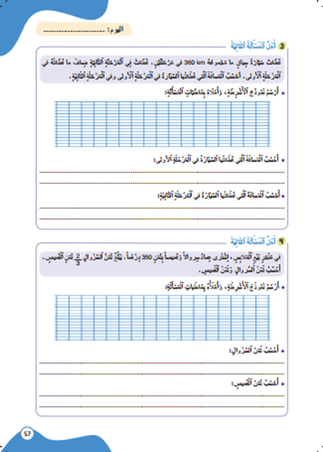
خذوا الكراسات صفحة 57 وأنجزوا النشاط 3. لديكم 5 دقائق
سأمر بين الصفوف لأقدم المساعدة إليكم وأدون ملاحظاتي في كراساتكم
5

Slide 40
صححوا على كراساتكم
مرحلة 2
120
120
360
360 ÷ 3 = 120
مرحلة 1
120
120 x 1 = 120
قطعت السيارة 120km في المرحلة 1
120 x 2 = 240
قطعت السيارة 240km في المرحلة 2

Slide 41
انتبهوا جيدا! في المنزل، ستنجزون الأنشطة المتبقية على كراساتكم :
في الحصة القادمة سأختار أحدكم لتصحيح النشاط.

Slide 42
إلى اللقاء. في الحصة القادمة، سنقوم بتصحيح الأنشطة المنجزة في المنزل.

Slide 43


بناء على إنجازات المتعلمين خلال الممارسة المستقلة

